Slide 1
Лекция 2. Теодолитная съемка в шахте
Теодолитная съемка
Полевые работы
Камеральные работы
Рекогносцировка участка горных работ (отыскание пунктов съемочного обоснования для примыкания, определение мест для закрепления новых пунктов, выбор схемы полигона)
обработку угловых измерений и вычисление дирекционных углов сторон
вычисление горизонтальных проложений сторон
Закрепление опорных пунктов и маркшейдерских точек
вычисление приращений координат и координат вершин хода
Установка над или под точкой теодолита и его центрирование
накладка теодолитного хода на план
Измерение горизонтальных и вертикальных углов
нанесение ситуации и оформление плана.
Измерение длин сторон в полигонах
Съемка контуров горных выработок с составлением абриса

Slide 2
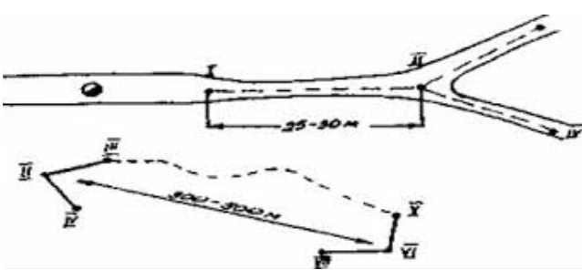
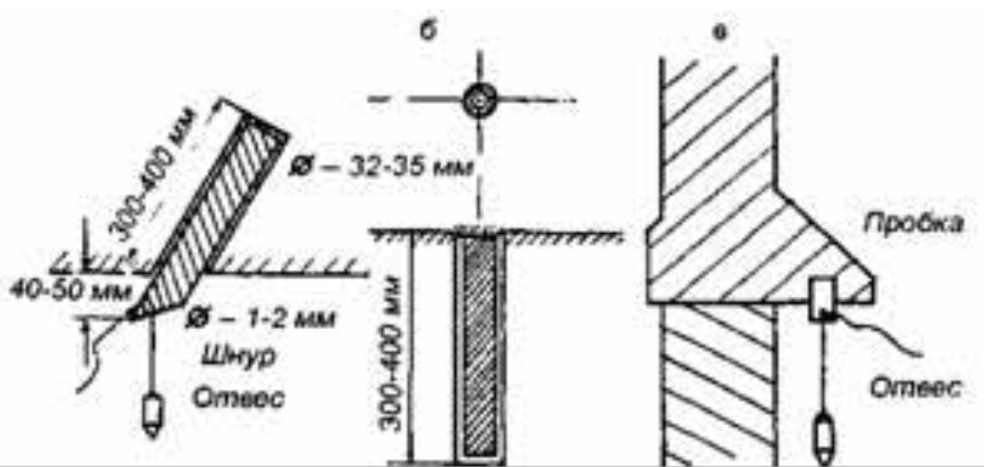
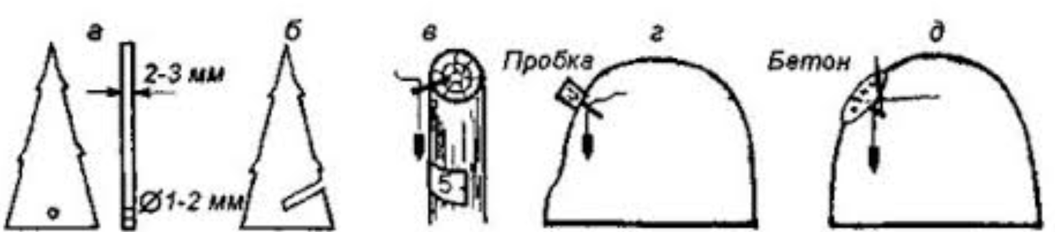
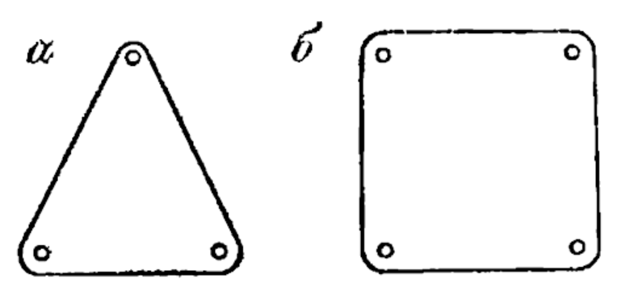
Закрепление опорных пунктов и маркшейдерских точек в горных выработках производится специальными знаками, которые могут быть постоянными (опорная сеть) и временными (съемочные сети).
Постоянные маркшейдерские пункты – основа всех съемок в шахте.
Схема к расположению постоянных пунктов
Схема закрепления постоянных маркшейдерских пунктов в горных выработках
Схема закрепления временных маркшейдерских пунктов в горных выработках
Марки

Slide 3
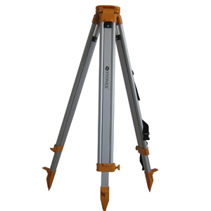
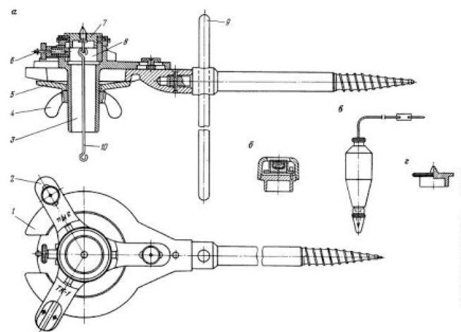
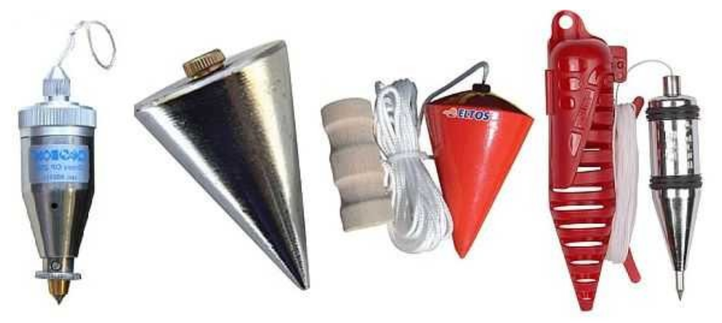
Штатив
Консоль
Отвесы

Slide 4
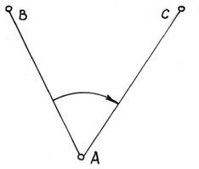
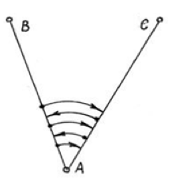
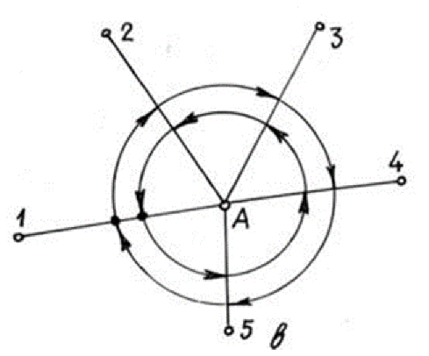






Журнал измерения горизонтальных углов способом приемов
Дата 28.05.19 г. Теодолит 4Т30 Наблюдал Гришин А.
Видимость хорошая Вычисляла Азаматова Г.
Точка стояния | Точка визирования | Положение вертикального круга | Отчет по горизонтальному кругу | Горизонтальный угол | Средний угол
А | В | КЛ | 119°37′(1) | 32°57′(3) | 32°56′30′′ (7)
 | С | КЛ | 152°34′ (2)
 | В | КП | 299°34′ (4) | 32°56′(6)
 | С | КП | 332°30′ (5)
$$_{КЛ}=С_{1}−В_{1}$$
$$_{КП}=С_{2}−В_{2}$$
$$=\frac{β_{КЛ}+β_{КП}}{2}$$
Точка стояния | Точка визирования | КЛ | Значение измеренного горизонтального угла
А | B | 0°02′ (1) | 124°13′30′′ (4)
 | C | 124°15′ (2)
 | С | 248°27′ (3)
$$=\frac{a_{3}−a_{1}}{2}$$
$$_{к}=a_{2}−a_{1}$$
$$=\frac{\left(a_{3}−a_{1}\right)+К⋅360°}{2n}$$
Точка стояния | Точка визирования | КЛ | КП | Значение измеренного горизонтального угла
А | 1 | 0°00′ (1) | 360°00′
 | 2 | 84°15′ (2) | 275°45′ | 84°15′
 | 3 | 148°27′ (3) | 211°33′ | 64°12′
 | 4 | 180°31′ (4) | 179°29′ | 32°04′
 | 5 | 271°47′ (5) | 88°13′ | 91°16′
 | 1 | 360°00′ (6) | 0°00′ | 88°13′
Способы измерения горизонтальных углов

Slide 5
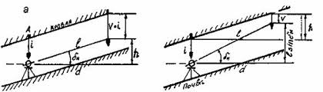
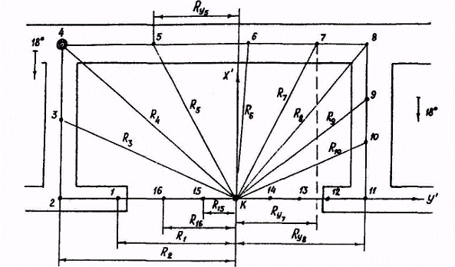
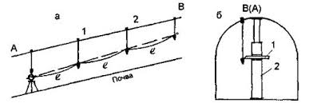
Схема к измерению угла наклона линий
Измерение расстояний «на весу»

Slide 6
Контрольные вопросы:
Рекогносцировка. Закрепление пунктов. Установка теодолита
Центрирование теодолита
Измерение горизонтального угла способом приемов
Измерение горизонтального угла способом повторений
Измерение горизонтальных углов способом круговых приемов
Измерение угла наклона линий
Измерение длин линий
Источники ошибок при измерении длин линий
Определение расстояний косвенным способом
Съемочные работы
Камеральные работы. Формулы по вычислению погрешностей измерения углов и длин

